Slide 1
droga
Mjesec borbe protiv ovisnosti

Slide 2
droge su kemijske tvari, izrazitog fiziološkog učinka, koje mijenjaju moždanu funkciju, što rezultira s privremenom promjenom percepcije, raspoloženja, svijesti ili ponašanja
ovakve droge se često koriste u rekreativnoj zlouporabi i kao poticaj u spiritualne svrhe, kao i lijek, posebice u liječenju neuroloških i psihičkih bolesti

Slide 3
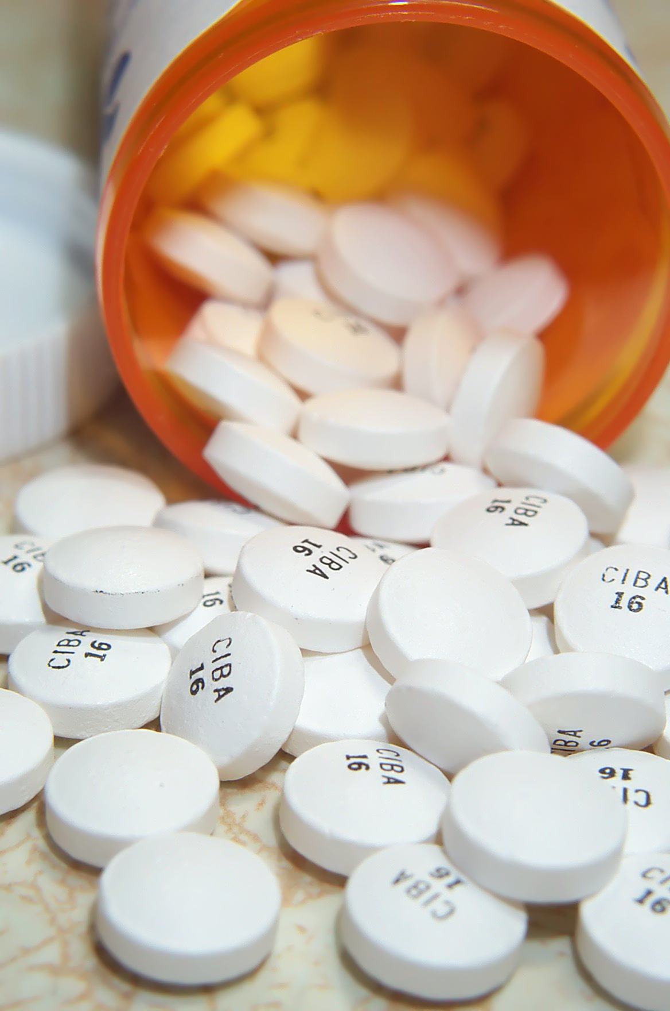
VRSTE DROGA
Halucinogeni – mjenjaju vaš osjećaj za stvarnost - možete imati halucinacije
Depresivi - usporavaju poruke između mozga i tijela - ne čine nužno da se osjećate depresivno
Stimulansi – ubrzavaju poruke između mozga i tijela
Analgetici – ili lijekovi protiv bolova - ublažavaju simptome boli
Opioidi - vrsta lijekova protiv bolova

Slide 4
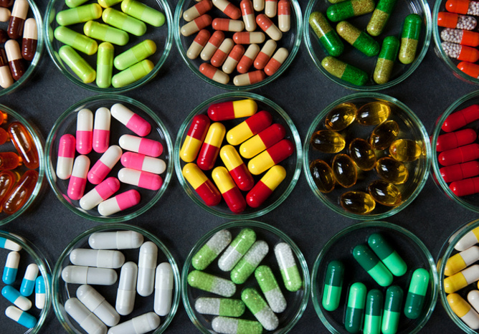
OPASNOSTI ZA ZDRAVLJE
ilegalni lijekovi imaju niz štetnih učinaka - i kratkoročnih i dugoročnih
svi lijekovi imaju rizike, čak i oni koji se prodaju bez recepta u ljekarni ili supermarketu, pogotovo ako se ne uzimaju kako je propisano ili je predviđeno
Fizičke promjene: gubitak apetita, nemogućnost spavanja,crvene oči, itd...
Psihičke promjene: manjak pozornosti, paranoičnost, nagle promjene u ponašanju, itd...

Slide 5
MOGUĆNOSTI LJEČENJA
Bolničko liječenje
Oni kojima je potrebna pomoć u ovisnosti mogu se prijaviti na bolničko liječenje koje traje od 16 dana do nekoliko godina
može se provoditi u psihijatrijskim bolnicama, općim, županijskim i kliničkim bolnicama, kao i u zatvorskoj bolnici (Komune)
Izvanbolničko liječenje
Svakom pacijentu se pristupa individualno te se određuje za njega najbolji program liječenja
Psihosocijalni tretman
u vladinim institucijama

Slide 6
ZAŠTO DOLAZI DO OVISNOSTI
Vršnjački pritisak
Loše društvo
Stres
Znatiželja i zabava
Usamljenost
Prevelika uporaba propisanih ljekova

Slide 7
Odgovorno i ispravno ponašanje kako bi se izbjegla ovisnost
- Pažljivo birajte svoje društvo!!!
- Ako ti netko nudi drogu RECI STOP!!!!!!
- Upoznati se sa svim lošim stranama droge
- Ne vjerovati nepoznatima
- Razgovarati s roditeljima

Slide 8
HVALA NA PAŽNJI
MADE BY DORA AND MARTA

